Slide 1
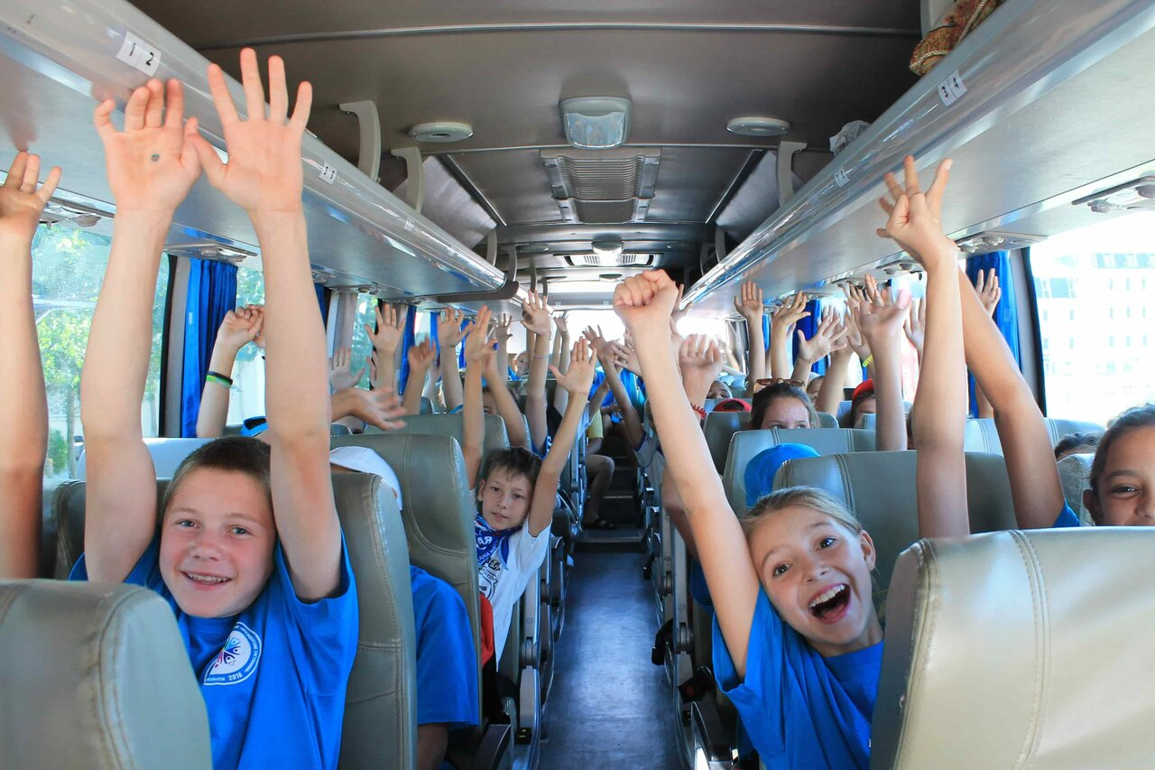
Организованная ПЕРЕВозка групп ДЕТЕЙ

Slide 2
Организованная перевозка групп детей необходима
Если в путь отправляются пассажиры, не достигшие 14-летнего возраста и более 7 человек
Такая перевозка должна осуществляется из расчета 7 несовершеннолетних на одного сопровождающего

Slide 3
Обеспечение безопасности организованных перевозок групп детей автобусами
Для осуществления детской перевозки, необходимо:
1. Заключить договор фрахтования автобуса, получить все данные от перевозчика и подготовить уведомление в Госавтоинспекцию.
2. На информационный ресурс «SiteSoft.CMS» подать уведомление (либо предоставить информацию в отдел ГИБДД У МВД России по г. Тольятти: ул. Льва Толстого, 39, на бумажном носителе) установленной формы за 24 часа до начала поездки по территории города и за 48 часов – по междугородним перевозкам, в том числе районным.

Slide 4
Основные требования к организаторам таких перевозок:
1. Автотранспорт должен быть технически исправен.
2. Оснащен системой навигации ГЛОНАСС, тахографом, а также должен быть оборудован ремнями безопасности.
3. Обозначен знаками "Перевозка детей" и дополнительным сигналом желтого или оранжевого цвета.
4. В наличии должна быть действующая диагностическая карта.

Slide 5
действующая диагностическая карта
Если до окончания действия диагностической карты автобус проходил технический осмотр, то в обязательном порядке должно быть заключение о соответствии транспортного средства обязательным требованиям безопасности транспортных средств, подтверждающее его допуск к участию в дорожном движении. Если же, после прохождения технического осмотра выявлено несоответствие и не подтвержден допуск, то действующая диагностическая карта считается недействительной.

Slide 6
Требования к водителям
Стаж по категории «D» должен быть не менее одного года.
К перевозке допускаются только те водители, которые в течение последнего года не были лишены водительских прав и не подвергались административному аресту за нарушение ПДД РФ.

Slide 7
Условия перевозки групп детей
В поездках, которые занимают более 4 часов, запрещено перевозить детей младше семи лет.
В ночное время (с 23:00 до 6:00 часов) допускается организованная перевозка группы детей к железнодорожным вокзалам, аэропортам и от них, а также завершение организованной перевозки группы детей при задержке в пути. При этом после 23 часов расстояние перевозки не должно превышать 100 километров.

